Slide 1

Presentación proyecto.
Colaboradores: Alejandra Coca Martín
Denys Porynets
Julio Albertos León
Pablo Cañas Castellanos

Slide 2
¿Necesitas alquilar un coche?
¿Tienes coches en alquiler?
¿No sabes dónde buscar?
¿No quieres andar comparando?
¿Quieres el mejor precio?
¿Hacer la transición a digital es demasiado caro?
¿Necesitas un nuevo medio en el que publicitarte?
Entonces esto te interesará...

Slide 3

Cochefy, deja que el mejor coche te busque a ti.
Presentamos

Slide 4
Cochefy es una aplicación que simplifica el proceso del alquiler de vehículos para todos
Con ella los arrendatarios ponen un anuncio con las características del coche que les interesa y los arrendadores envían sus ofertas.
¡El arrendador podrá aceptar las ofertas con tan solo un click!

Slide 5
Cochefy te ofrece las siguientes ventajas:
Para el arrendatario:
Para el arrendador:
No tienes que buscar y comparar entre cientos de páginas y empresas
Te ofrecerán la mejor oferta
Ellos se ajustan a tus necesidades
Tienes a tu disposición múltiples métodos de pago para elegir el que más te convenga
No tendrás que crear tu propia web ni aplicación
Ahorrarás mucho dinero en mantenimiento informático
No requiere ningún conocimiento de gestión e informática
Es una manera sencilla de obtener clientes

Slide 6
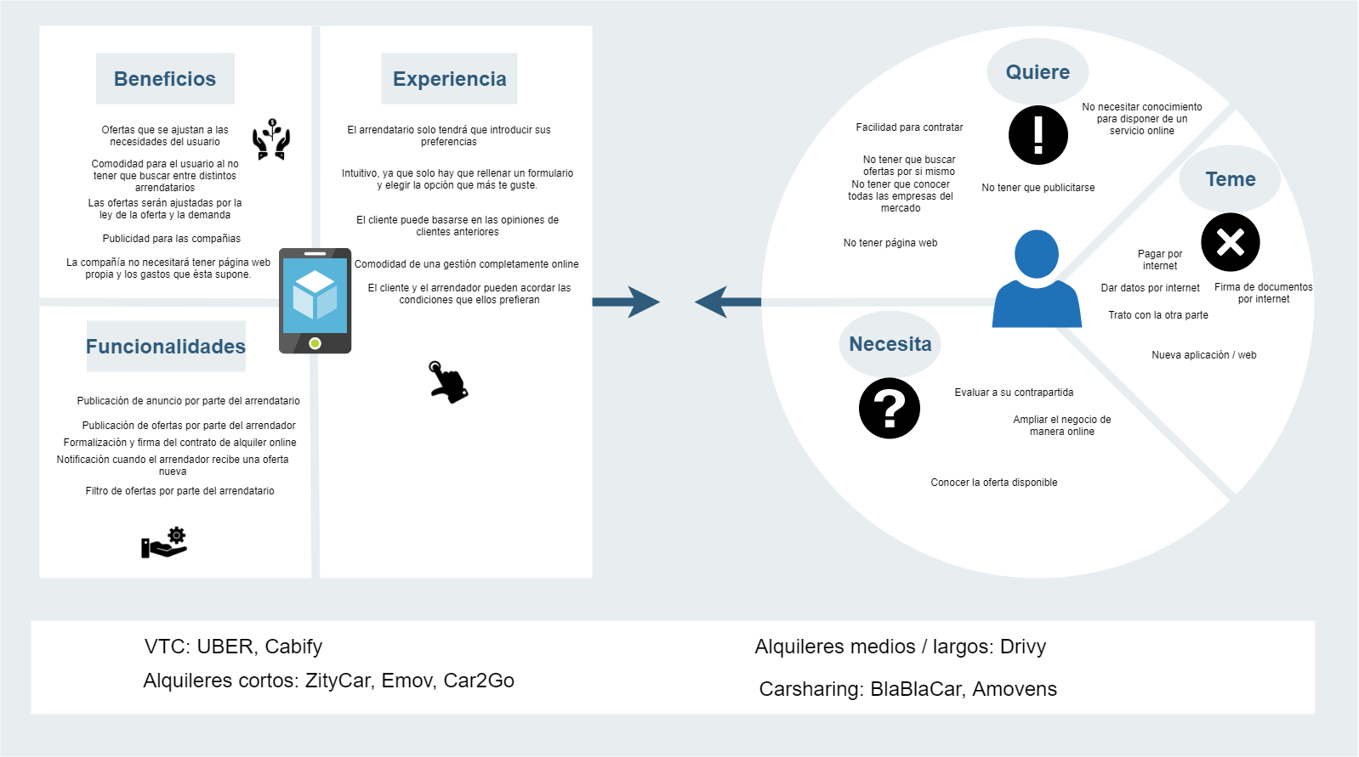

Slide 7
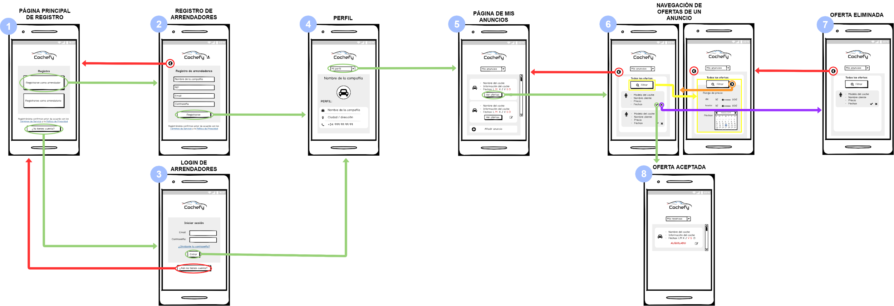
Escenario 3: Aceptación de una oferta

Slide 8
Disponible para Android e iOS.
Próximamente
Así que recuerda, si conduces, Cochefy.
Universidad Carlos III de Madrid,
Sistema Educativo de España.

